Slide 1


Caipirinha Mata a Sede
As melhores caipirinhas de Campinas e região
Orientador
Professor Luiz Gustavo Turatti
Integrantes
Matheus Aprigio de Jesus 202402394371
Eduardo Palermo Gonçalves 202303861648
Gabriel Bonaretti da Silva 202309570483

Slide 2
Índice da Apresentação
01
02
03
Objetivo do Projeto
Cronograma Simplificado
Telas do Aplicativo
Problema e meta principal.
Fases e marcos de tempo.
Demonstração das funcionalidades.

Slide 3

Objetivo do Projeto
Problema Endereçado
Gestão ineficiente e atendimento lento na venda de bebidas.
Meta Principal
Criar uma plataforma móvel para otimizar a venda de caipirinhas, agilizando pedidos e facilitando a gestão de catálogo para vendedores.

Slide 4
Cronograma Simplificado
Planejamento
1
Definição de escopo, requisitos e mockups das telas. 10/07 a 07/08
2
Desenvolvimento (Front-end)
Implementação da interface (Login, Cardápio, Carrinho). 07/08 a 02/10
Desenvolvimento (Back-end)
3
Configuração do Banco de Dados e Lógica de Gestão de Pedidos. 25/09 a 06/11
4
Testes e Entrega
Testes de usabilidade e funcionamento em cenários reais. 06/11 a 20/11

Slide 5
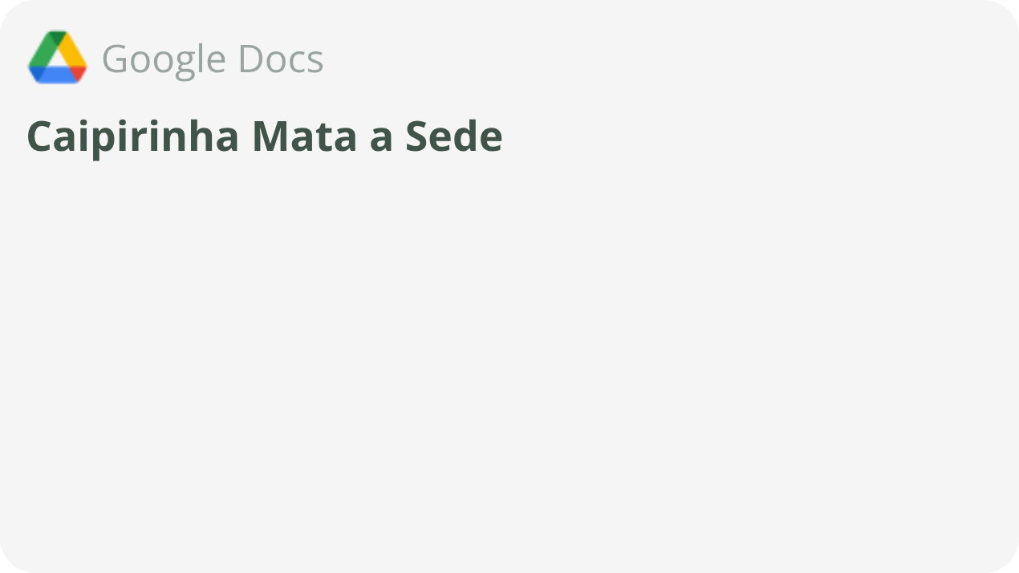
Demonstração do Aplicativo
Visão Geral Detalhada
Assista ao nosso vídeo de demonstração para uma visão geral das principais funcionalidades do aplicativo Caipirinha Mata a Sede. Descubra como é fácil navegar pelo cardápio, personalizar seu pedido e finalizar a compra em poucos toques.

